Slide 1

ATIVIDADES DE APOIO À APRENDIZAGEM
Ensino Fundamental – Anos Iniciais – Língua Portuguesa
3º ano
2º dia

Slide 2
1. LEIA SILENCIOSAMENTE O TEXTO:
TRAVA LÍNGUA
O GAITEIRO GARIBALDI
GUARDA A GAITA
E GARGALHA COM GRAÇA
SE VÊ A GRAÇA
ENGRAÇANDO
TODA A PRÇA
2. AGORA, LEIA EM VOZ ALTA E VEJA SE CONSEGUE LER SEM A LÍNGUA TRAVAR OU ENROLAR?

Slide 3
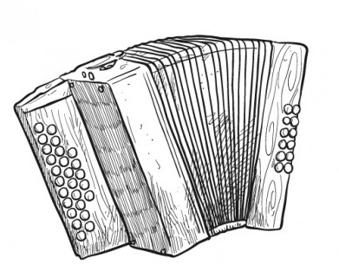
3. VAMOS RELER O TRAVA-LÍNGUA OBSERVANDO AS LETRAS DESTACADAS.
O GAITEIRO GARIBALDI
GUARDA A GAITA
E GARGALHA COM GRAÇA
SE VÊ A GRAÇA
ENGRAÇANDO
TODA A PRAÇA

Slide 4
a) As letras destacadas são consoantes ou vogais? (Responda em seu caderno)
LEIA COM ATENÇÃO:
Encontro consonantal ocorre quando duas ou mais consoantes aparecem juntas em uma palavra.
Em um encontro consonantal, cada consoante representa um som e pode estar na mesma sílaba ou em sílabas diferentes.
GUARDA (SÍLABAS DIFERENTES) PRAÇA (MESMA SÍLABA)

Slide 5
b) Separe as sílabas das palavras. (Responda em seu caderno)
PRAÇA | GRAÇA | GUARDA
4. APÓS SEPARAR EM SEU CADERNO AS SÍLABAS DA ATIVIDADE ANTERIOR, CIRCULE OS ENCONTROS DE CONSOANTES QUE FICAM NA MESMA SÍLABA E SUBLINHE AS QUE FICAM EM SÍLABAS DIFERENTES.

Slide 6
5. SEJA CRIATIVO E CRIE UM TRAVA-LÍNGUA BEM DIVERTIDO PARA LER PARA A SUA FAMÍLIA. ESCREVA EM SEU CADERNO.
6. AGORA QUE VOCÊ JÁ CRIOU O SEU TRAVA-LÍNGUA, ESCREVA EM SEU CADERNO QUAL FOI A LETRA E A PALAVRA QUE MAIS VEZES FOI REPETIDA.
7. COM A PALAVRA QUE MAIS VEZES APARECEU NO SEU TRAVA-LÍNGUA, ESCREVA NO SEU CADERNO UMA FRASE PARA UM AMIGO!
8. FAÇA UM DESENHO REPRESENTANDO O TRAVA-LÍNGUA QUE VOCÊ CRIOU.

